Slide 1

PKAV-EDU
《SQL注入基础·基础篇1》
SQL注入系列
BY
Verkey

Slide 2


从一个故事开始

Slide 3
神灯士与狐狸的故事
从前，有一盏神奇的灯，叫阿拉丁神灯。这盏神灯历经几千年，孕育出了一个神灯精灵，名叫神灯士。这个神灯精灵诞生不久，灵智还不高，但是他可以用咒语操控神灯，让神灯变出各种各样的东西。
有一天，一只黑狐狸找到了神灯精灵，想让神灯精灵满足他一个愿望。神灯精灵很爽快的答应了。神灯精灵对狐狸说，你想要什么，只要你说出名字，我就念咒把它变出来。大家都知道，在童话故事里，狐狸一般都是很狡猾的。所以狐狸想了想，说：“衣服汽车城堡”。神灯精灵听完后，对着神灯念咒语：“吧啦吧啦，衣服汽车城堡”。神灯震了震，冒出一阵烟，但是什么都没出现。神灯士说：“神灯里面没有衣服汽车城堡”这样东西，所以你的愿望也没实现，你可以再说一样东西。
下面就请大家思考下，狐狸要怎么样说，才能实现衣服、汽车、城堡的愿望？

Slide 4

主要内容
Part1
Part2
Part3
Part4
数据库基础概念
SQL注入漏洞的形成
SQL注入在渗透测试过程中的作用
常见的SQL注入过程

Slide 5
数据库基础概念
数据(Data)
Access、MSSQL、Oracle、SQLITE、MySQL等
数据库管理系统(database management system)是一种操纵和管理数据库的软件，用于建立、使用和维护数据库。它对数据库进行统一的管理和控制，以保证数据库的安全性和完整性。
结构化查询语言(SQL)
DQL、DDL、DML、TCL、DCL
结构化查询语言(Structured Query Language)简称SQL，结构化查询语言是一种数据库查询和程序设计语言，用于存取数据以及查询、更新和管理关系数据库系统。
图像、语音、文字等
在计算机系统中，各种字母、数字符号的组合、语音、图形、图像等统称为数据。
数据库(Database)
Access、MSSQL、Oracle、SQLITE、MySQL等
数据库是按照数据结构来组织、存储和管理数据的“仓库”。
数据库管理系统(DBMS)
Notes:
数据：在计算机科学中，数据是指所有能输入到计算机并被计算机程序处理的符号的介质的总称，是用于输入电子计算机进行处理，具有一定意义的数字、字母、符号和模拟量等的通称。
数据库：通俗的来讲，就是存放数据的“仓库”。一个良好的仓库，肯定不会是乱七八糟的，里面的东西应该是按照一定规范分类排列存储的，便于快速的存取需要的东西。
数据库管理系统：管理数据库。
SQL分为：
（1） DQL（数据查询语言）：select
（2） DDL（数据定义语言）：create/drop/alter/truncate
（3） DML（数据操纵语言）：insert/update/delete
(4) TCL（事务控制语言）：commit/rollback/savepoint
（5） DCL（数据控制语言）：grant/revoke
举例：
DQL：select d.dname,avg from dept join(Select deptno,avg(salary) avg from emp group by deptno)a on d.deptno=a.deptno;(先计算平均值，再连接，降低连接时的数据量，提高效率)
DDL：create table dept(deptno number,deptname varchar2(10));
drop table dept; 删除表
alter table dept rename column deptname to dname; 修改列名
truncate table dept; 保留表的结构，删除表中所有数据（不能回退，相当于 delete+commit）。
DML：insert into dept(deptno,dname) values(0001,Develop);
update dept set dname=Development where deptno=0001;
delete dept where deptno=0001;
TCL：commit;/rollback;
执行完DML操作之后，需要提交数据。DDL语句自动提交，不需要commit。
DCL：grant select on dept to openlab; 授权给openlab用户，只能看，不能改。
revoke select on dept to openlab; 权限回收。

Slide 6
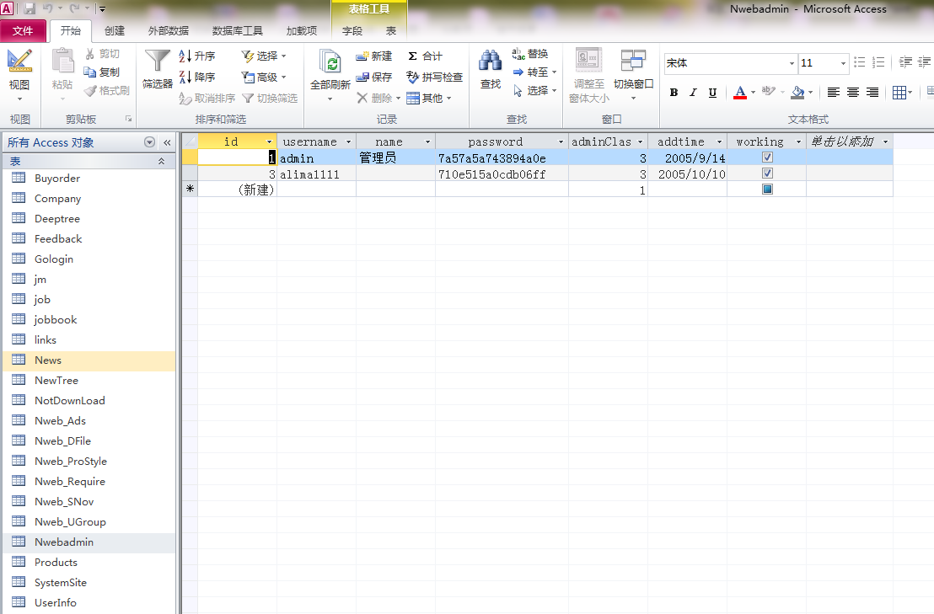

一个简单的Acess数据库示例
这是一个Access数据库
列/字段
值
表
Notes:
1.微软的产品、小型数据库、收费
2.关系型数据库
3.扩展名一般为.mdb或.accdb
4.每个数据库都是独立的一个文件
5.常用于asp源码的网站程序的数据库

Slide 7
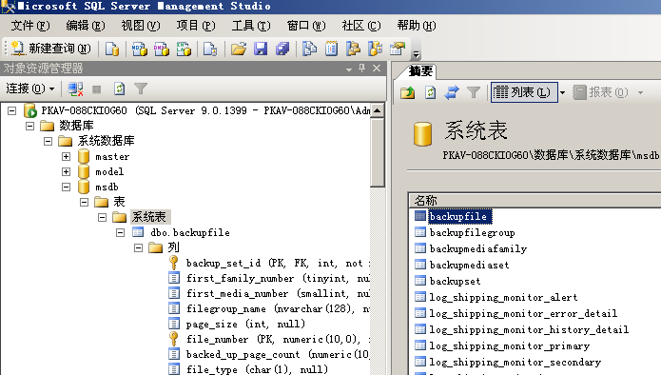
SQL Server数据库示例
这是一个SQL Server 2005的数据库：
Notes:
1.同属于微软的产品，SQL Server2005属于中型数据库，SQL Server2005以上属大型数据库
2.收费
3.常见架构asp+mssql、aspx+mssql

Slide 8
为什么要使用数据库？
静态网页：
html或者htm，是一种静态的页面格式，不需要服务器解析其中的脚本。由浏览器如(IE、Chrome等)解析。
1.不依赖数据库
2.灵活性差，制作、更新、维护麻烦
3.交互性交差，在功能方面有较大的限制
4.安全，不存在SQL注入漏洞
动态网页：
asp、aspx、php、jsp等，由相应的脚本引擎来解释执行，根据指令生成静态网页。
1.依赖数据库
2.灵活性好，维护简便
3.交互性好，功能强大
4.存在安全风险，可能存在SQL注入漏洞
Notes:
数据库作为动态网页脚本的支持。

Slide 9
一个简单的拓扑图
数据库管理系统/数据库
数据库服务器
网站
WEB服务器
客户端
用户1的PC
客户端
用户2的PC
客户端
黑客的PC

Slide 10
SQL注入漏洞是怎么样形成的？
在Article表中查询id为36的所有记录
数 据 库
返回查询到的所有记录
请
求
返
回
获取参数ID的值为36，动态构造SQL语句：Select * from Article where id=36 ，向数据库发起查询请求
处理返回的所有记录，如过滤和编码特殊字符等，生成静态网页并返回给客户端
脚本引擎
http://pkav.net/Article.php?id=36
请
求
返
回
用户想要查看ID为36的文章
将网站返回的网页展示给用户
客 户 端

Slide 11

实例讲解-SQL注入漏洞是怎么样形成的？
示例演示:
http://localhost/example/sqli/Article.php?id=2&type=1
思考提问:
SQL注入漏洞的成因是什么?
SQL注入漏洞的成因:
数据与代码未严格分离；用户提交的参数数据未做充分检查过滤即被代入到SQL命令中，改变了原有SQL命令的“语义”，且成功被数据库执行。

Slide 12
SQL注入的定义及危害
SQL注入的定义:
很多应用程序都使用数据库来存储信息。SQL命令就是前端应用程序和后端数据库之间的接口。攻击者可利用应用程序根据提交的数据动态生成SQL命令的特性，在URL、表单域，或者其他的输入域中输入自己的SQL命令，改变SQL命令的操作，将被修改的SQL命令注入到后端数据库引擎执行。
SQL注入的危害:
这些危害包括但不局限于：
数据库信息泄漏：数据库中存放的用户的隐私信息的泄露。
网页篡改：通过操作数据库对特定网页进行篡改。
网站被挂马，传播恶意软件：修改数据库一些字段的值，嵌入网马链接，进行挂马攻击。
数据库被恶意操作：数据库服务器被攻击，数据库的系统管理员帐户被窜改。
服务器被远程控制，被安装后门。经由数据库服务器提供的操作系统支持，让黑客得以修改或控制操作系统。
破坏硬盘数据，瘫痪全系统。
一些类型的数据库系统能够让SQL指令操作文件系统，这使得SQL注入的危害被进一步放大。

Slide 13
SQL注入在渗透测试过程中的作用
绕过登录验证：使用万能密码登录网站后台等。
获取敏感数据：获取网站管理员帐号、密码等。
文件系统操作：列目录，读取、写入文件等。
注册表操作：读取、写入、删除注册表等。
执行系统命令：远程执行命令。
Notes:
' or 1 #
and 1=2 union select null,null,null,null,concat(User(),'|',password) from mysql.user
and 1=2 union select null,null,null,null,load_file('D:/phpStudy/WWW/phpinfo.php')
union select null,null,null,null,'123' into outfile 'd:/yes.php'

Slide 14
常见的SQL注入过程
客户端：
参数值等数据被修改
服务端：
未经检查和过滤即将被修改的数据注入到SQL命令中，SQL命令功能被修改
数据库引擎：
执行被修改后的SQL命令
服务端：
将注入的结果返回给客户端
客户端：
根据上一次注入获取到的敏感信息构造注入语句进行进一步注入

Slide 15


多问多想多做
THANKS~ ☺
“Update 工资 Set Money=Money *”. $_GET[‘努力’];
PKAV-EDU

